Slide 1
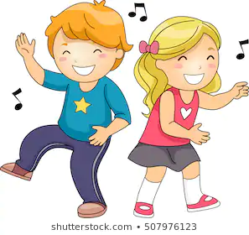
Plesso «Capoluogo»
BALLIAMO IMITANDO GLI ANIMALI
Sez. S
Ins. Matrisciano Giusy
Ins. Rea Paola
A cura di Paola Rea

Slide 2
Ascolta
Muoviti imitando le azioni della canzone
https://www.youtube.com/watch?v=snnH3yWTWP4

Slide 3
Divertiti a ballare imitando il movimento degli animali
https://www.youtube.com/watch?v=yIbvvNQ8ye8

Slide 4
E per finire…
Danza come un pesciolino
https://www.youtube.com/watch?v=Zj4ytQKT6ws
Buon divertimento in allegria.

